Slide 1
Соціологія економіки

Slide 2
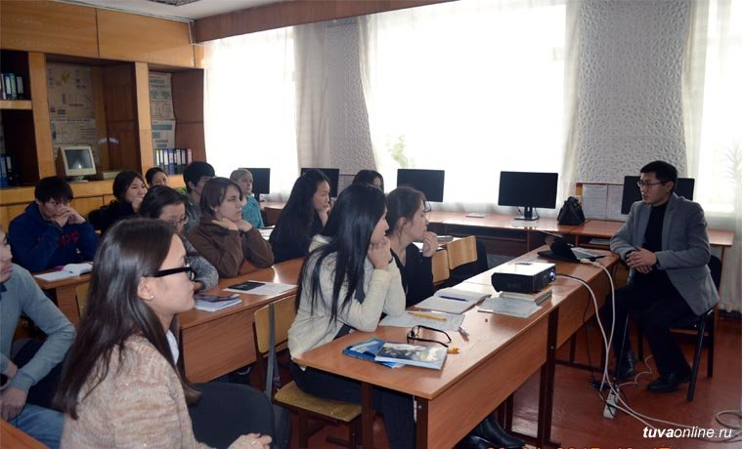
Мета: ознайомити студентів зі специфікою соціологічного аналізу економічного життя суспільства та надати уявлення про застосування методів соціології економіки у фаховій діяльності.

Slide 3
Завдання:
оволодіння знаннями відносно специфіки економічної сфери діяльності людини;
вміння застосовувати методи соціально-економічного аналізу;
освоєння категоріального апарату соціально-економічних досліджень;
визначення основ господарської мотивації людини;
засвоєння знань про основи соціально-економічної структури суспільства;
оволодіння знаннями про основні господарські інститути, що регулюють діяльність у економічній сфері;
засвоєння основних принципів розвитку економічної культури;
одержання знань, навичок та вмінь аналізу сучасних господарських систем.

Slide 4
У результаті вивчення навчальної дисципліни студент повинен
знати:
основні етапи становлення та розвитку соціології економіки та їх особливості;
основну проблематику та напрями досліджень в сучасній українській та зарубіжній соціології економіки;
основні поняття та категорії курсу;
джерела господарської мотивації людини;
механізми управління господарською поведінкою;
соціально-економічну структуру суспільства;
основні господарчі інститути та їх функції;
сутнісні характеристики економічної культури, її рівні, функції та основні елементи;
основні характеристики зайнятості та безробіття;
особливості, що проявляє людина у трудових відносинах;
сутнісні характеристики підприємництва;
сучасну структуру господарської системи України.

Slide 5
Вміти:
- володіти категоріальним апаратом соціології економіки;
- бути компетентним у питаннях розвитку соціально-економічної сфери суспільства, використовувати пряме та непряме цитування, критично мислити та вміти реферувати інші думки;
- самостійно робити висновки та узагальнення стосовно різних аспектів соціально-економічних проблем суспільства;
- вести дискусії, організовувати проблемні групи з метою активізації засвоєння матеріалу курсу;
- повинен застосовувати знання соціології економіки до вирішення конкретних проблем наукового соціального дослідження.

Slide 6
Література:
Верховин В. И. Экономическая социология [Текст] : монография / В. И. Верховин, В. И. Зубков. - 2-е изд., перераб. и доп. - М. : Изд-во Рос. ун-та дружбы народов, 2005 (М.). - 457 с.
Веселов Ю. В. Экономическая социология. История идей / Ю. В. Веселов. - СПб., 1995.-168 с.
Генкин Б. М. Экономика и социология труда / Б. М. Генкин. Учеб. для вузов. - М., 1998. -468 с.
Гіденс Е. Соціологія: пер. з англ. / Е. Гіденс. - К.: Основи, 1999. – 726 с.
Дорин А. В. Экономическая социология: учебное пособие. / А. В. Дорин. – Мн.: ИП “Экоперспектива”. 1997. – 256 с.
Заславская Т.И., Рывкина Р.В. Социология экономической жизни. Очерки теории / Т.И. Заславская, Р.В. Рывкина. - Новосибирск: Наука, 1991. - 446 с.
Лукашевич М. П. Соціологія економіки / М. П. Лукашевич. Підруч. для студ. вищ. навч. закладів. — К.: Каравела, 2005.-310 с.
Маркович Данило Ж. Социология труда / Данило Ж. Маркович. Учебник. — М., 1987.- 512 с

